Slide 1
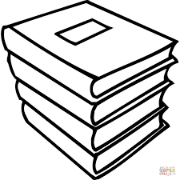
PILAS
Es una estructura de tipo LIFO(Last-in, first-out). Último en entrar, primero en salir.
Tope
No tiene representación propia a nivel de programación
Vectores (estáticas)
Se apoya en:
Listas Ligadas (Dinámicas)
PILAS
Es una colección de objetos donde el último en entrar es el primero en salir

Slide 2
PILAS
Donde se Utilizan:
En los algoritmos recursivos
Pila de Direcciones (Segmento de Pila)
Máquinas de pilas
Operaciones Básicas:
APILAR: Llevar el dato a la estructura
Tope = 0
Pila Vacía
Pila Llena
DESAPILAR: Sacar
Tope = N
D=
Pila [Tope]
Tope = Tope +1

Slide 3
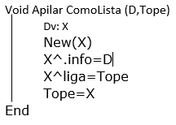
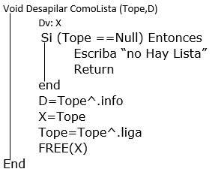
PILAS
CC
02
BB
01
AA
Null
Pilas como listas simplemente ligadas
03
02
01
Tope
Tope
Tope
CC
02
BB
01
AA
Null
D
Tope
X
Tope
D
X
AA
BB
CC
Null
01
01
02
02
03
01
02
03
-

Slide 4
PILAS
CC
02
BB
01
AA
Null
Pilas como listas simplemente ligadas
03
02
01
Tope
Tope
Tope
Tope =null
AA
Null
Tope
D
Tope
X
Tope
D
X
AA
BB
CC
Null
01
01
02
02
03
01
02
03
03
02
02
01
01
Null
Null
CC
BB
AA
03
02
01
NO HAY LISTA
-

